Slide 1
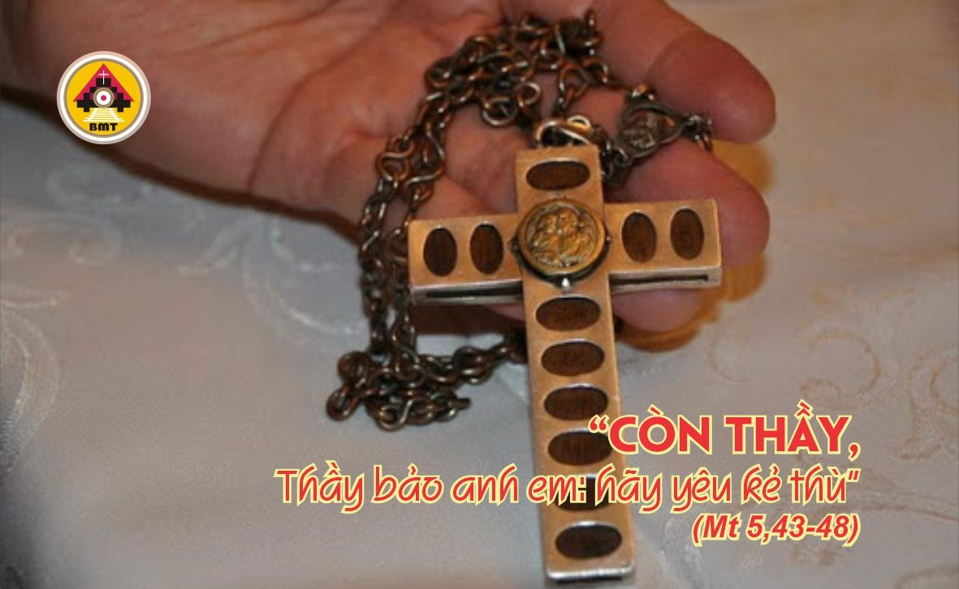

THỨ BẢY TUẦN I MÙA CHAY

Slide 2

Luật pháp Chúa toàn thiện, hoán cải tâm hồn, chứng tích đáng tin, soi sáng những người mê muội.
CA NHẬP LỄ

Slide 3

Bài Ðọc I: Ðnl 26, 16-19
Trích sách Tiên tri Ê-dê-ki-en.
““Ðể ngươi trở thành dân thánh của Chúa là Thiên Chúa ngươi”.

Slide 4
Ðáp Ca:
Tv: 118, 1-2. 4-5. 7-8
Ðáp: Phúc cho những ai tiến thân trong Luật pháp của Chúa

Slide 5
Các ngươi hãy tìm điều lành, chớ đừng tìm điều dữ, để các ngươi được sống và Chúa sẽ ở cùng các ngươi.
Câu Xướng Trước Phúc Âm:

Slide 6
Phúc Âm: Mt 5, 43-48

Slide 7


Slide 8
“Các ngươi hãy nên trọn lành như Cha các ngươi ở trên trời là Đấng trọn lành”.
Ca Hiệp Lễ

Slide 9
Ca Kết Lễ

Slide 10
THỨ BẢY TUẦN I MÙA CHAY

